Slide 1
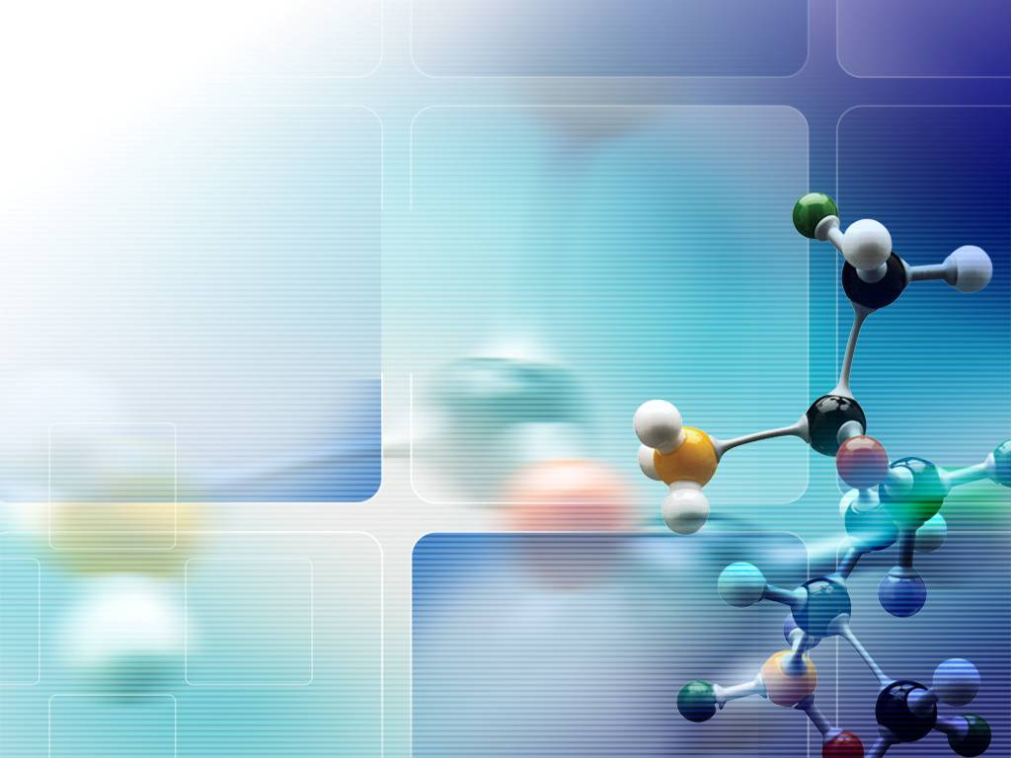
Синтетические полимеры. Искусственные полимерные материалы

Slide 2
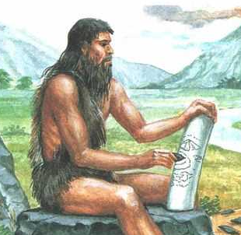
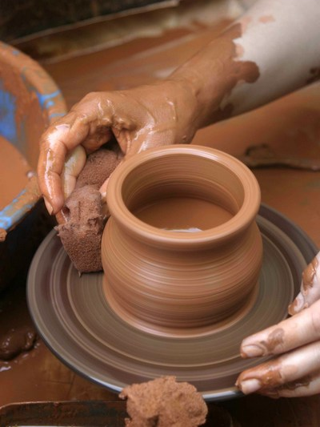
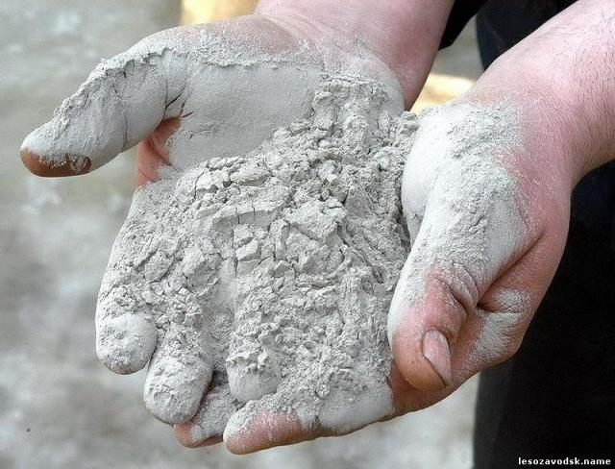
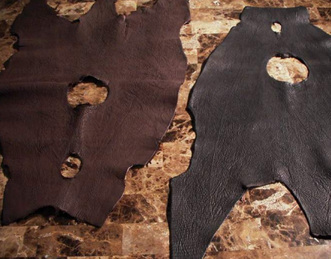
Человек давно использует природные полимерные материалы в своей жизни. Это кожа, меха, шерсть, шёлк, хлопок и т. п., используемые для изготовления одежды, различные связующие (цемент, известь, глина), полимерные тела, широко используемые как строительные материалы.
Промышленное производство цепных полимеров началось в начале XX века, хотя предпосылки для этого появились ранее.

Slide 3
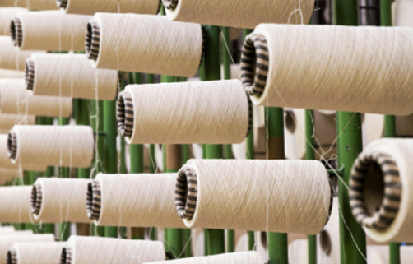
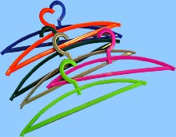
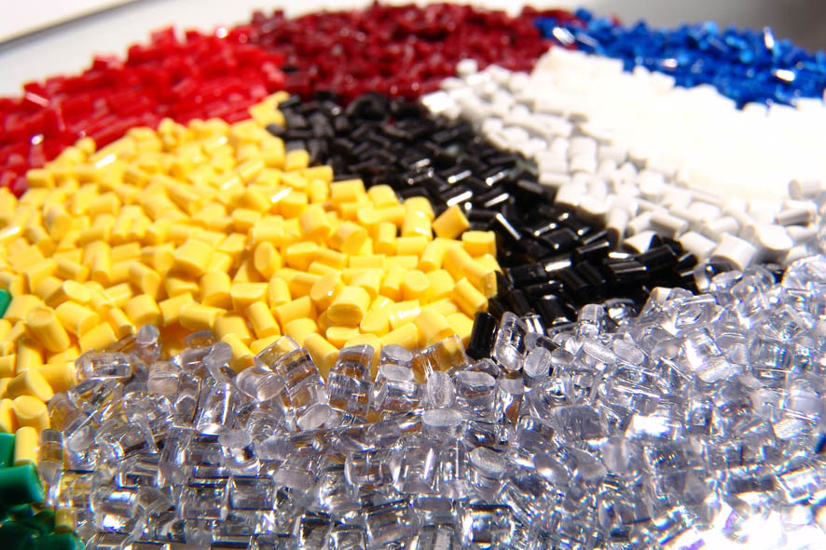
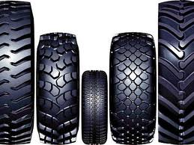
Практически сразу же промышленное производство полимеров развивалось в двух направлениях — путём переработки природных органических полимеров в искусственные полимерные материалы и путём получения синтетических полимеров из органических низкомолекулярных соединений.

Slide 4
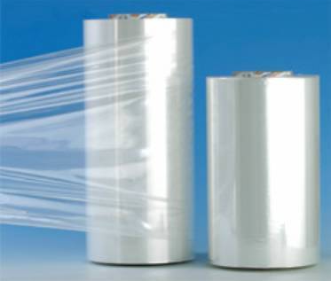
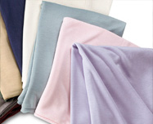
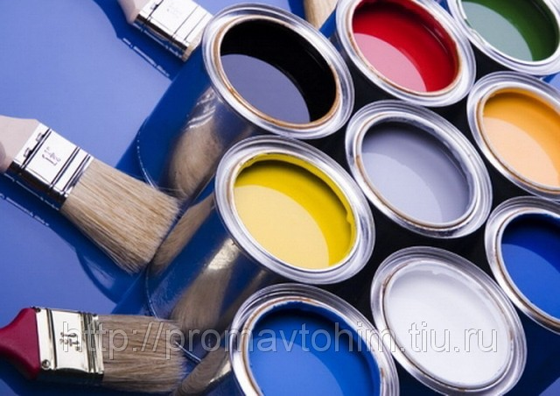
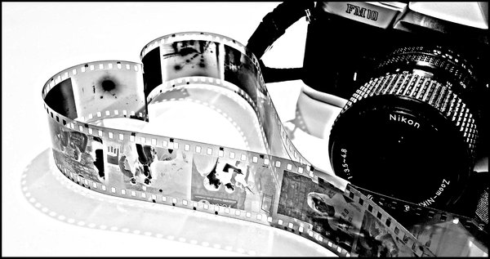
В первом случае крупнотоннажное производство базируется на целлюлозе. Первый полимерный материал из физически модифицированной целлюлозы был получен в середине XIX века. На основе простых и сложных эфиров целлюлозы производят плёнки, волокна, лакокрасочные материалы и загустители.
Развитие кино и фотографии оказалось возможным лишь благодаря появлению прозрачной плёнки из нитроцеллюлозы.

Slide 5
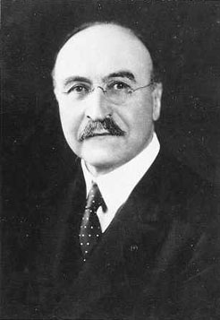
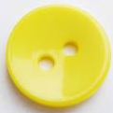
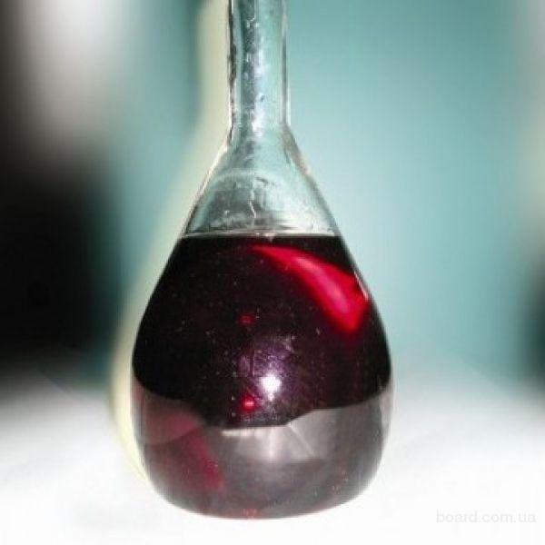
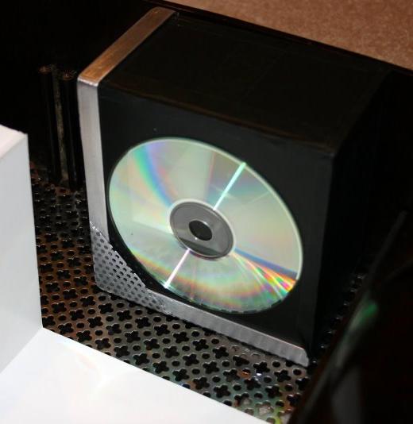
Производство синтетических полимеров началось в 1906 году, когда Лео Бакеланд запатентовал так называемую бакелитовую смолу — продукт конденсации фенола и формальдегида, превращающийся при нагревании в трёхмерный полимер. В течение десятилетий он применялся для изготовления корпусов электротехнических приборов, аккумуляторов, телевизоров, розеток и т. п., а в настоящее время чаще используется как связующее и адгезивное вещество.
Лео Бакеланд

Slide 6
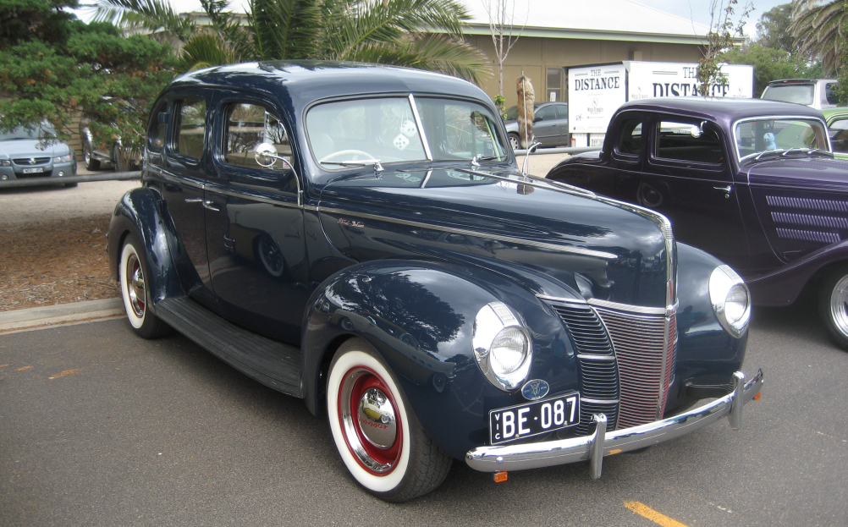
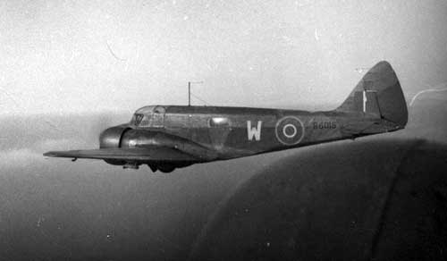
Благодаря усилиям Генри Форда, перед Первой мировой войной началось бурное развитие автомобильной промышленности сначала на основе натурального, затем также и синтетического каучука.
В эти же годы было освоено промышленное производство полистирола и поливинилхлорида, являющихся прекрасными электроизолирующими материалами, а также полиметилметакрилата — без органического стекла под названием «плексиглас» было бы невозможно массовое самолётостроение в годы войны.

Slide 7
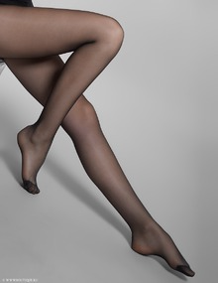
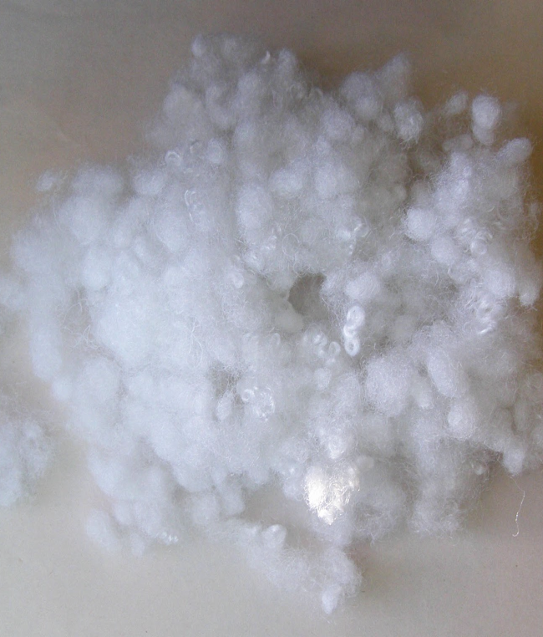
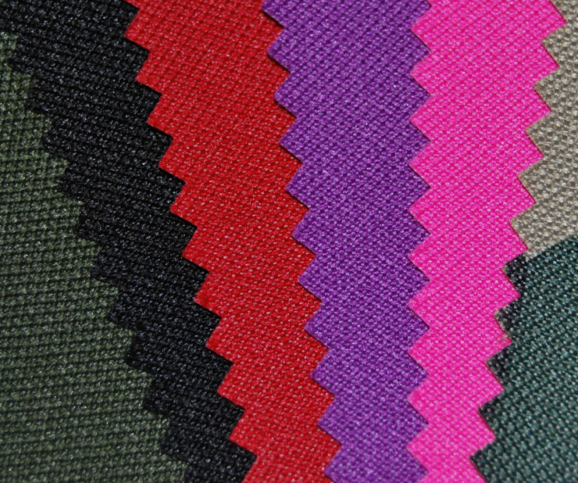
После войны возобновилось производство полиамидного волокна и тканей (капрон, нейлон), начатое ещё до войны. В 50-х годах XX века было разработано полиэфирное волокно. Полипропилен и нитрон — замыкают список синтетических волокон, которые использует современный человек для одежды и производственной деятельности. В первом случае эти волокна очень часто сочетаются с натуральными волокнами из целлюлозы или из белка (хлопок, шерсть, шёлк).

Slide 8
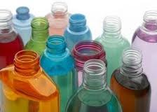
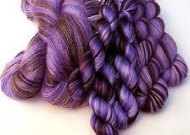
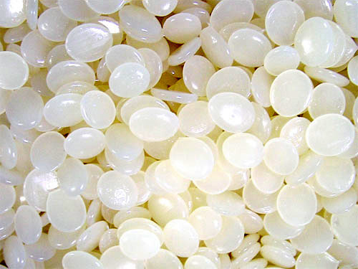
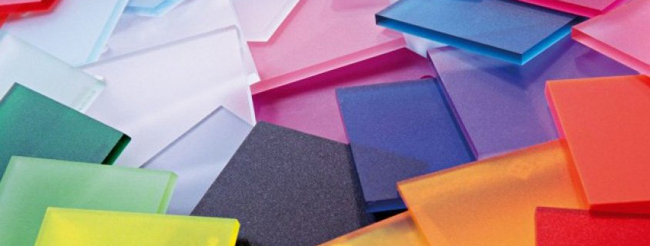
Список замыкают так называемые уникальные полимеры, синтезированные в 60—70 годы XX века. К ним относятся ароматические полиамиды, полиимиды, полиэфиры, полиэфир-кетоны и др.; непременным атрибутом этих полимеров является наличие у них ароматических циклов и (или) ароматических конденсированных структур. Для них характерно сочетание выдающихся значений прочности и термостойкости.

Slide 9
Спасибо за внимание

